Slide 1




Vertiefungsmodul:
Schreiben
FAKULTÄT FÜR PHILOLOGIE
Germanistisches Institut
bjoern.rothstein@rub.de / milena.mengel@rub.de

Slide 2
Agenda
Orga
Schreibkompetenz
Schreibmodelle
Schreibstrategie
Schreibmethodik und Anwendungsbeispiele
Schüler:innenbeispiele
LRS
Fazit

Slide 3
Grundfunktionen des Schreibens
Schreibkompetenz
kommunikativ
memorativ-konservierend
epistemologisch (Denken, Lernen, Erinnerungen)
(selbst-)reflexiv
(Merz-Grötsch 2010)
Unter einer voll ausgebildeten Schreibkompetenz […] versteht man die Fähigkeit, einen Text, abstrahiert vom Hier und Jetzt, über die unmittelbare Schreibzeit und den Schreibort hinaus prinzipiell für jedermann lesbar verfassen zu können. (Ossner 1995: 46)

Slide 4
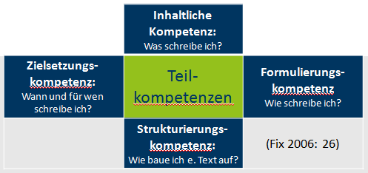
Schreibkompetenz

Slide 5
Schreibaufgabe: Kurzgeschichte
Verfassen Sie innerhalb der nächsten 90 Sekunden mit diesen 5 Stichwörtern eine Kurzgeschichte
Streit Freunde Hölle Gewitter Traum

Slide 6
Stimmungsbild
Wie ist es Ihnen bei dieser Aufgabe ergangen?

Slide 7
Schreibmodelle

Slide 8
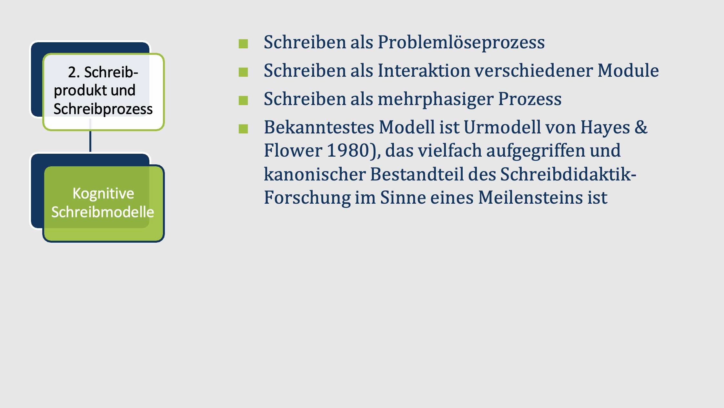

Slide 9
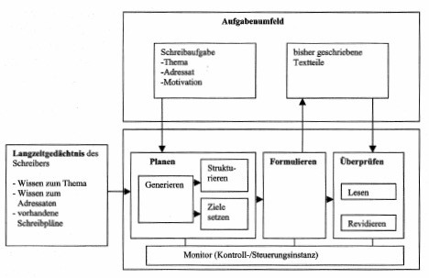
Urmodell nach Hayes und Flower
Urmodell nach Hayes und Flower
Hayes, J. R. & Flower, L. (1980): Identifying the organisation of writing prozesses. In: Gregg, L. et. al. (Hg.): Cognitive processes in writing. Hillsdalle: Erlbaum, 3-30. Deutsche Begrifflichkeiten von Arne Wrobel.

Slide 10
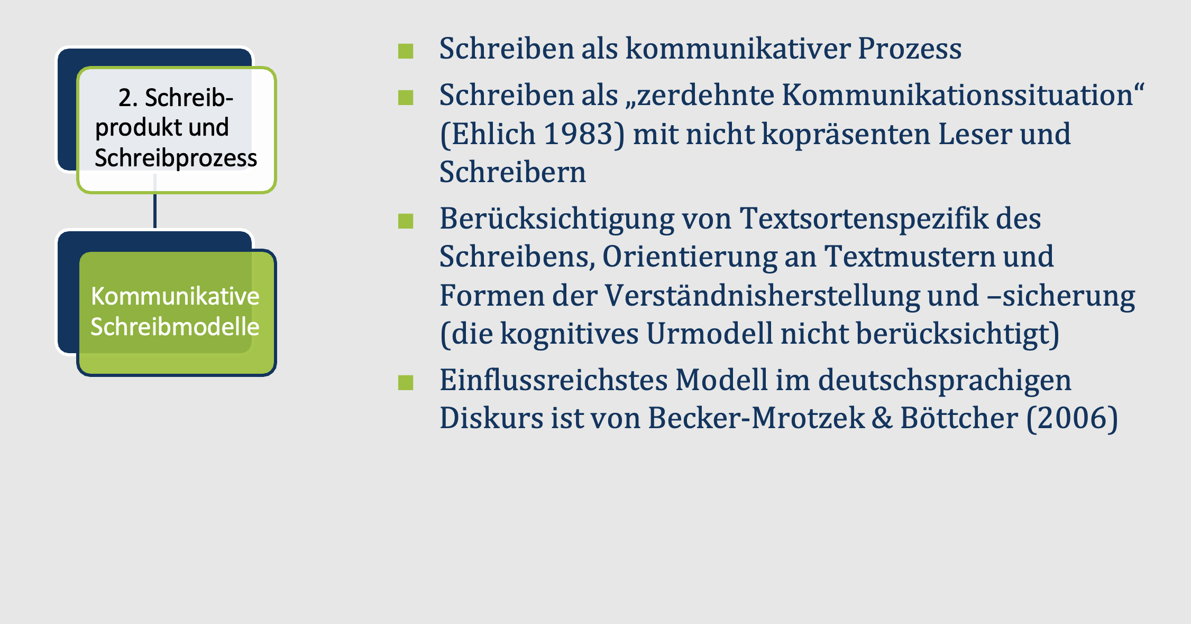

Slide 11
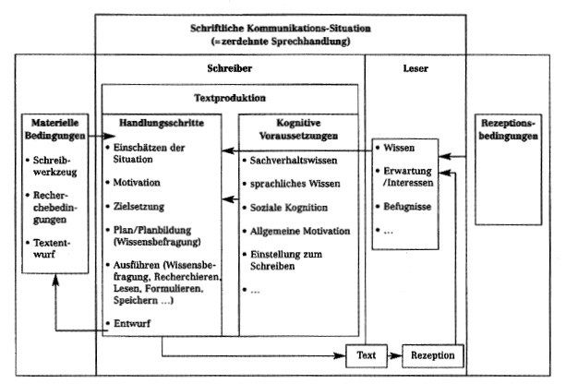
Becker-Mrotzek & Böttcher (2006)
Becker-Mrotzek & Böttcher (2006)
Becker-Mrotzek, M. & Böttcher, I. (2006): Schreibkompetenz entwickeln und beurteilen. Praxishandbuch für die Sekundarstufen I und II. Berlin: Cornelsen. Seite 27.

Slide 12
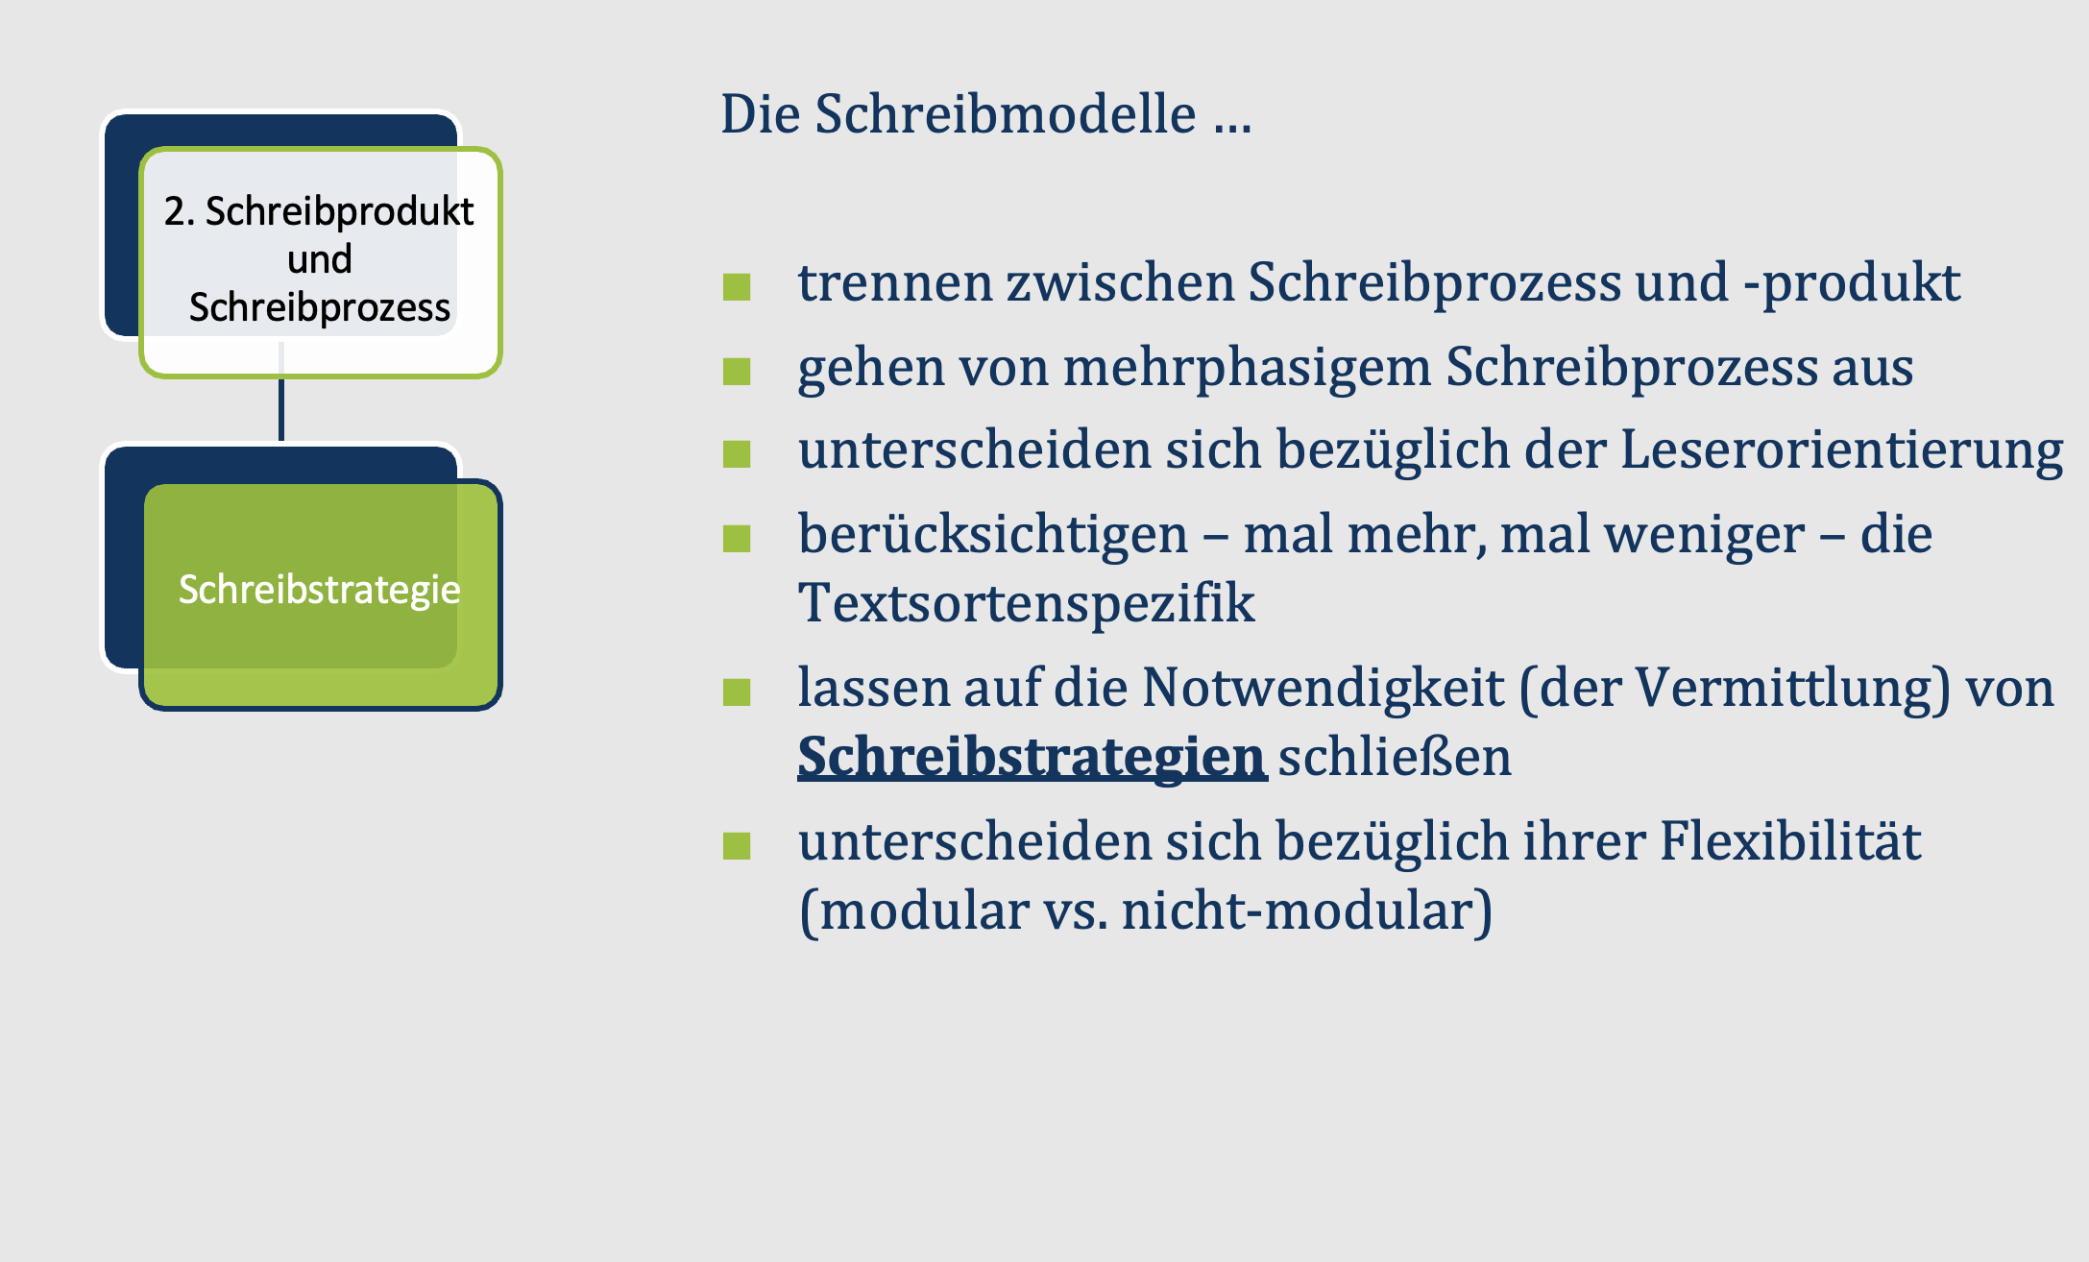

Slide 13
Schreibaufgabe
3) Bilden Sie mit diesen 3 Verben 3 Sätze
1) Schreiben Sie bitte zu Ihrer Lieblingstätigkeit 5 Verben auf
Hilfsfrage dazu: Was unternehme ich gerne, was sind meine Hobbys etc.
2) Kreisen Sie nun 3Verben zur liebsten Tätigkeiten ein
4) Schreiben Sie nun einen Text mit 3 und weiteren 5 Sätzen.

Slide 14
Breakout 5 min.
Wie sind Sie strategisch vorgegangen in Schritt 4?
Bezug zu den Schreibmodellen/
Schreibstrategie
Sind sie zufrieden mit ihrem Schreibprodukt, warum?

Slide 15
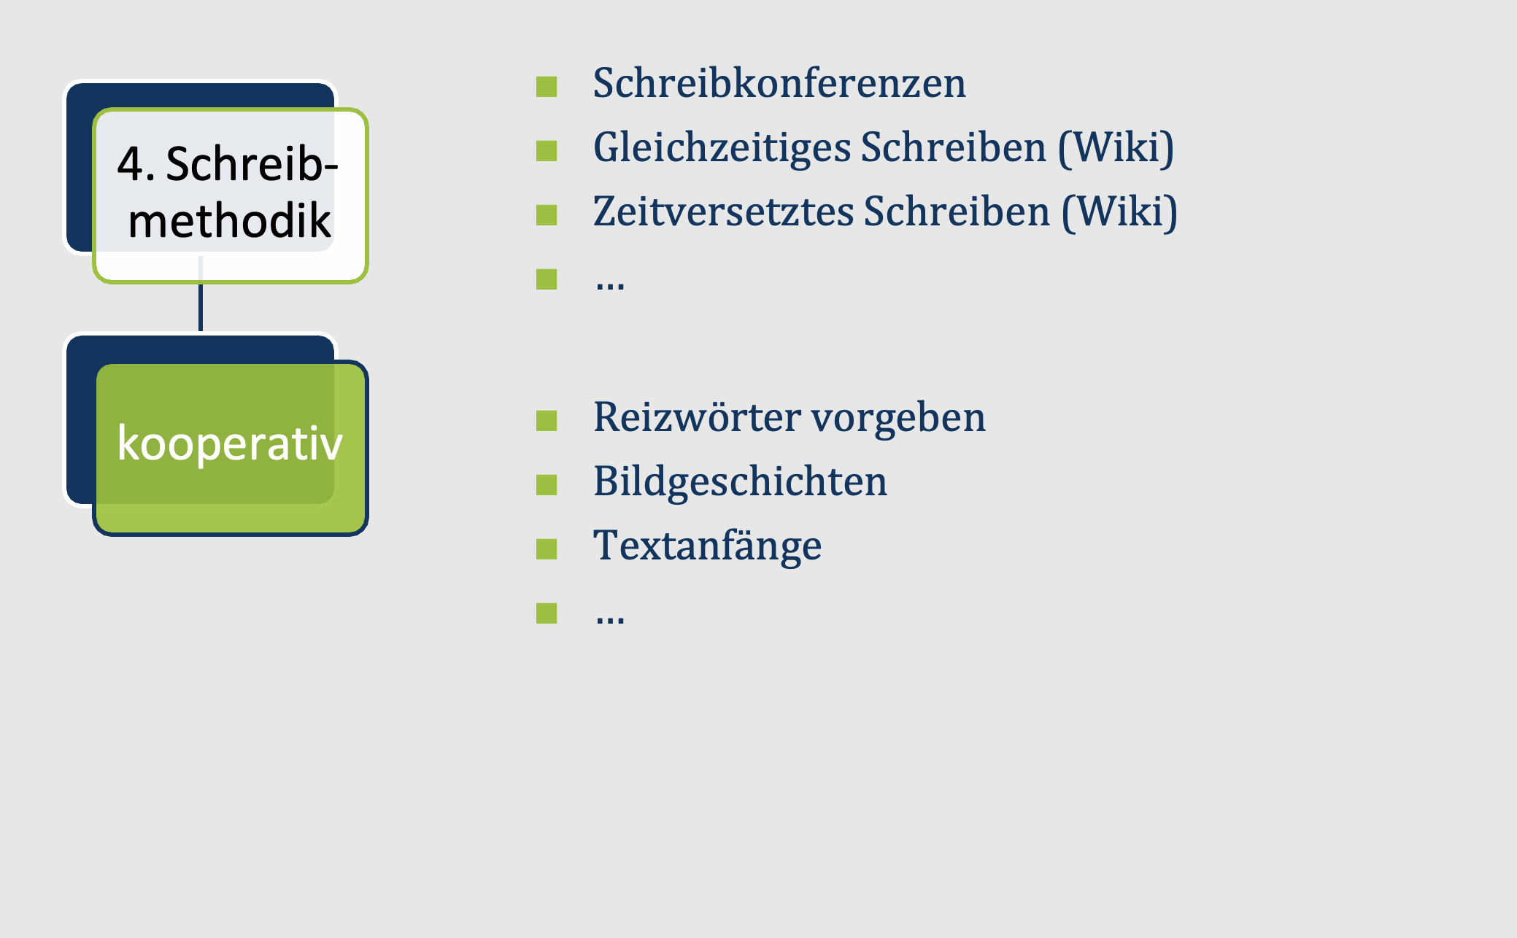

Slide 16
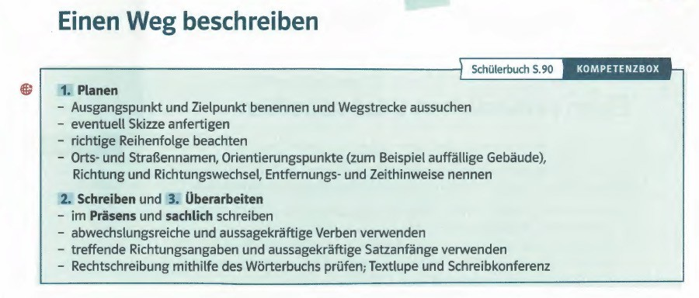
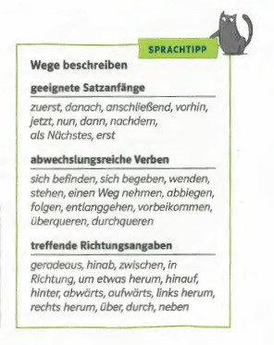
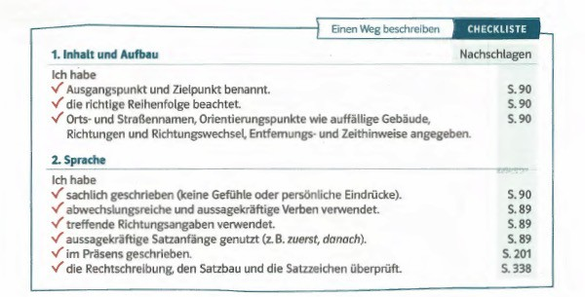
Anwendung
Deutsch kompetent 5. Klett. 2019. S. 311

Slide 17
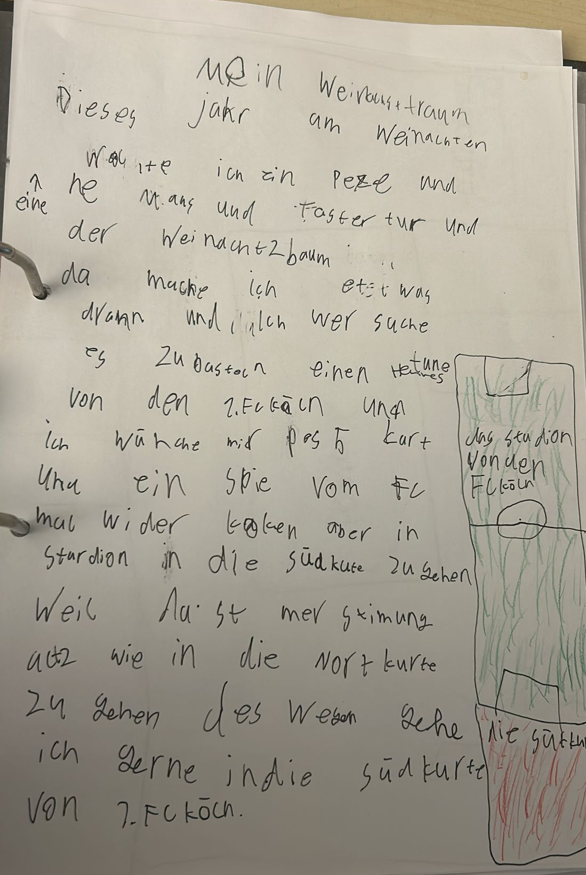

Slide 18
EA: 5 min
Lesen Sie sich den Text durch und notieren Sie sich, was Ihnen bezüglich des Schreibens auffällt
PA: 10 min
Besprechen Sie den Text und Ihre Antworten

Slide 19
Was ist LRS?
Erscheinungsbild
Im ICD-10 der WHO werden folgende Klassifikationen unterschieden:
F81.0 - LESE- UND RECHTSCHREIBSTÖRUNG
Das Hauptmerkmal der Lese- und Rechtschreibstörung ist eine bedeutsame Beeinträchtigung in der Entwicklung der Lesefähigkeiten.
Dies zeigt sich durch Defizite beim Leseverständnis, der Fähigkeit, geschriebene Worte wiederzuerkennen und vorzulesen
sowie generell in allen Bereichen, die Lesefähigkeiten erfordern. Zumeist tritt die Lesestörung gemeinsam mit einer
Rechtschreibstörung auf.
F81.1 - ISOLIERTE RECHTSCHREIBSTÖRUNG
Eine isolierten Rechtschreibstörung zeigt sich anhand von Leistungsdefiziten im Buchstabieren sowie der korrekten Wortschreibung.
Diese Form der Beeinträchtigung tritt isoliert auf, d.h. unabhängig und ohne beobachtbare Schwierigkeiten beim Lesen.
ISOLIERTE LESESTÖRUNG
Die isolierte Lesestörung ist von der WHO in der ICD-10 noch nicht definiert. Aktuelle Forschungen konnten jedoch zeigen, dass auch
isolierte Lesestörungen auftreten, ohne dass massive Schwächen beim Rechtschreiben zu beobachten sind. In der neuen, aktuell
in einer Entwurfsfassung vorliegenden ICD-Fassung (ICD-11) wird deshalb zusätzlich auch die Kategorie der isolierten Lesestörung
aufgeführt.

Slide 20
Mögliche Anzeichen
auffallend große Schwierigkeiten beim Lesen und Schreiben
sehr langsames, fehlerhaftes Lesen
Auslassen von Buchstaben oder Silben
Buchstaben können kaum zu Wörtern zusammengezogen werden
Schwierigkeiten im Erinnern von Reihenfolgen
undeutliche, verwaschene Aussprache
Wörter im Text werden oft aus dem Sinnzusammenhang erraten
für Schreibarbeiten wird überdurchschnittlich lange gebraucht
Probleme beim Abschreiben von der Tafel
Probleme beim Niederschreiben von Gehörtem
häufige Verwechslung ähnlicher Wörter und Buchstaben
häufige Verwechslung der Buchstabenfolgen

Slide 21
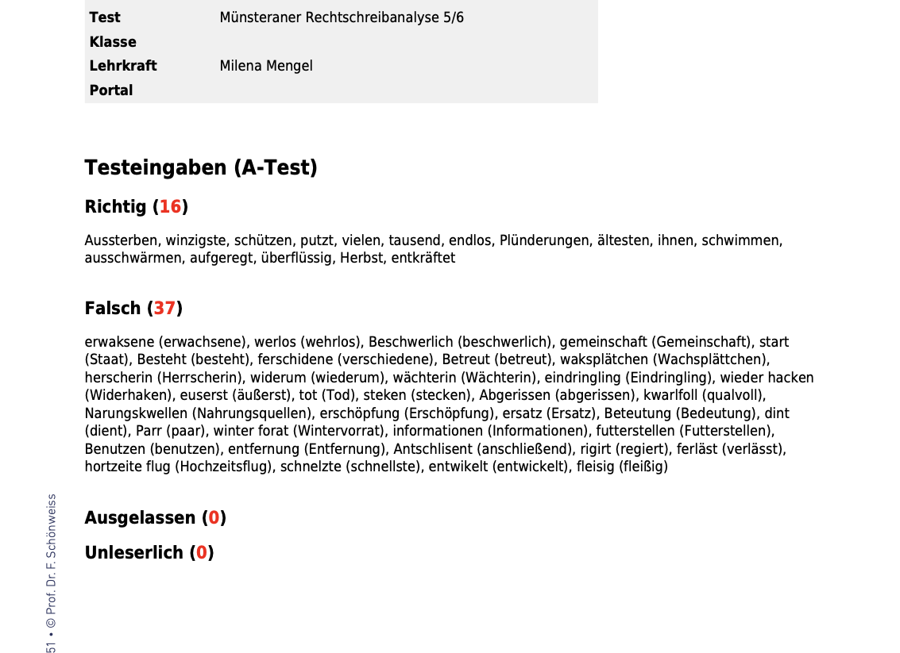

Slide 22
Ziele der LRS-Therapie
Allgemeine Ziele
- Selbstbewusstsein und Selbstvertrauen stärken
- Erfolgserlebnisse schaffen
- Lernen mit Konflikten und Wut umzugehen sowie zu kanalisieren
-Selbstwirksamkeitserfahrungen
- Zutrauen in die eigenen Fähigkeiten
- Umgang mit Lob und Kritik (Lernstrategien entwickeln)
LRS-Förderung
-Grundlegende rechtschreibliche Regeln wie
Groß- und Kleinschreibung
-Umlautableitung
-Vokale/Konsonanten
-Dehnungen und Dopplungen
-Regeln zur Kommasetzung üben
- Schärfung des s-Lautes inklusive das-dass

Slide 23
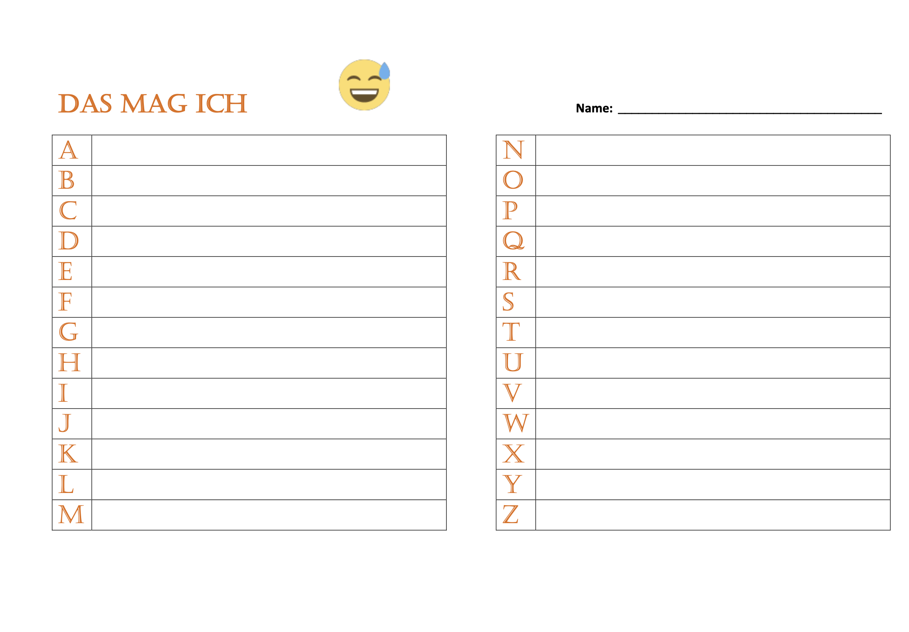

Slide 24
Schreibaufgabe: Brief an Sie selber schreiben
Verfassen Sie innerhalb der nächsten 10 einen Brief an ihr „Ich“ in 3 Jahren:
Ich bin stolz und glücklich dir als Lernbegleiter:in und Lehramtsstudent:in sagen zu können, dass…

Slide 25
Fazit
Was nehmen Sie aus dieser Sitzung mit?
Haben Sie noch offene Fragen?

Slide 26
Literatur
Becker, Tabea/ Müller, Claudia (2015): Vorlesen und Erzählen im Vergleich. In: Gressnich et al (Hg.): 77-93.
Bräuer, Gerd/ Trischler, Franziska (Hg.) (2016): Lernchance: Vorlesen. Stuttgart.
Bräuer, Gerd (2016): Lernraum Schulhaus und Nachbarschaft. In: Bräuer, Gerd/ Trischler, Franziska (Hg.), 331-342.
Fix, Martin (2008): Texte schreiben – Schreib­prozesse im Deutschunterricht. Paderborn.
Gressnich, Eva/ Müller, Claudia/ Stark, Linda (Hg.) (2015): Lernen durch Vorlesen. Tübingen.
Hurrelmann, Bettina (2005): Vorlesen – warum eigentlich? Ein Blick auf die frühe literarische Sozialisation. Leseforum 14, 18-26.
Lowe, Virginia (2011): Don’t tell me all about it – just read it to me! In: Kümmerling-Meibauer, B. (Hrsg.) : Emergent literacy. Childrens’ books from 0 to 3. Amsterdam, 209-225.
Merz-Gretsch, Jasmin (2010): Texte schreiben lernen: Grundlagen, Methoden, Unterrichtsvorschläge. Seelze.
Müller, Astrid (2013): Schreiben. In: Rothstein, Björn/ Müller, Claudia (Hg): Kernbegriffe der Sprachdidaktik Deutsch. Baltmannsweiler.
Ockel, Eberhard (2000): Vorlesen als Aufgabe und Gegenstand des Deutschunterrichts. Baltmannsweiler.
Ockel, Eberhard (2013): Vorlesen. In: Rothstein, Björn/ Müller, Claudia (Hg): Kernbegriffe der Sprachdidaktik Deutsch. Baltmannsweiler.
Ossner, Jakob (1995): Prozeßorientierte Schreibdidaktik in Lehrplänen. In: Jürgen Baurmann, Rüdiger Weingarten (Hg.): Schreiben. Prozesse, Prozeduren und Produkte. Opladen, 29-50.
Redder, Angelika (2003): Literarische Kommunikation: einige linguistische Vorschläge. In: Hagemann, Jörg / Sager, Svend F. (Hrsg.): Schriftliche und mündliche Kommunikation. Begriffe – Methoden – Analysen. Festschrift zum 65. Geburtstag von Klaus Brinker. Tübingen, 185-197.
Rothstein, B. (2013): Ein Sprachhandlungsansatz für das Vorlesen am Beispiel von Hervé Tullets Turlututu. In: Frickel, D. & Boelmann, J. (Hrsg.): Literatur, Lesen, Lernen. Festschrift für Gerhard Rupp. Frankfurt, 317-336.
Rothstein, B. (2015): Wenn der Stift nicht schreibt, sondern vorliest: tiptoi-Bücher linguistisch und didaktisch betrachtet. Wirkendes Wort 65, 447-465.
Schönfelder, Mandy (2015): Vorlesesituationen mit Fragen sprachfördernd gestalten. In: Gressnich et al (Hg.), 126-142.
Stiftung Lesen & Deutsche Bahn AG & Die Zeit (2011): Die Bedeutung des Vorlesens für die Entwicklung von Kindern. Repräsentative Befragung von 10- bis 19-Jährigen. (erreichbar unter: www.stiftunglesen.de/vorlesestudie) (01.10.2012).
Trischler, Franziska (2016): Lernraum Vorleser/in. In: Bräuer, Gerd/ Trischler, Franziska (Hg.), 41-210.
von Lehmden, F., Kauffeldt, J., Belke, E., & Rohlfing, K. (2013). Das Vorlesen von Kinderbüchern als implizites Mittel zur Sprachförderung im Bereich Grammatik. Praxis Sprache 1, 18-27.
Wieler, Petra (1995): Vorlesegespräche mit Kindern im Vorschulalter. Beobachtungen zur Bilderbuch-Rezeption mit Vierjährigen in der Familie. In: Rosebrock, Cornelia (Hrsg.): Lesen im Medienzeitalter. Biographische und historische Aspekte literarischer Sozialisation. Weinheim, 45-64.

